Slide 1
Презентация по теме: «УМК «Школа России». Положительные и отрицательные стороны»
Подготовила:
Гартунг Елена Евгеньевна, учитель начальных классов МБОУ «СОШ № 1»
ГО Краснотурьинск

Slide 2
УМК «Школа России»
это учебно-методический комплекс (УМК) для начальных классов общеобразовательных учреждений.

Slide 3
Цель программы
духовно-нравственное развитие на основе использования традиций отечественной школы.

Slide 4
Авторский коллектив
ученые, чьи имена известны всем, кто работает в системе начального образования:
В.Г. Горецкий, М.И. Моро,
А.А. Плешаков, В.П. Канакина,
Л.М. Зеленина, Л.Ф. Климанова

Slide 5
Программа «Школа России»
Имеет огромный, годами проверенный, педагогический опыт. Авторами программы взято все лучшее, что было накоплено и апробировано в практике отечественной школы.
Учебный материал ориентирован на максимальное включение учащихся в учебную деятельность, подаётся от простого к сложному.
Гарантирует преемственность с дошкольным образованием и со средним звеном.

Slide 6
Целевая установка и основные средства ее реализации
обеспечение современного образования младшего школьника в контексте требований ФГОС, где мощным образовательным ресурсом является информационно-образовательная среда.

Slide 7
Основополагающие принципы УМК «Школа России»:
• принцип воспитания гражданина России;
• принцип ценностных ориентиров;
• принцип обучения в деятельности;
• принцип работы на результат;
• принцип синтеза традиций и инноваций;
• принцип вариативности.

Slide 8
УМК «Школа России» сегодня - это:
мощный потенциал для духовно-нравственного развития и воспитания личности гражданина России;
реальная возможность достижения личностных, метапредметных и предметных результатов, соответствующих задачам современного образования;
эффективное сочетание лучших традиций российского образования и проверенных практиками образовательного процесса инноваций;
постоянно обновляющаяся, наиболее востребованная и понятная учителю образовательная система для начальной школы.

Slide 9
УМК «Школа России»
- Русский язык. Азбука.
Авторы: Горецкий В.Г., Кирюшкин В.А., Виноградская Л.А. и др.
- Русский язык.
Авторы: Канакина В.П., Горецкий В.Г.
- Литературное чтение.
Авторы: Климанова Л.Ф., Горецкий В.Г., Голованова М.В. и др.
- Математика.
Авторы: Моро М.И., Волкова С.И., Степанова С.В., Бантова М.А., Бельтюкова Г.В.
- Окружающий мир.
Автор: Плешаков А.А., Крючкова Е.А.

Slide 10
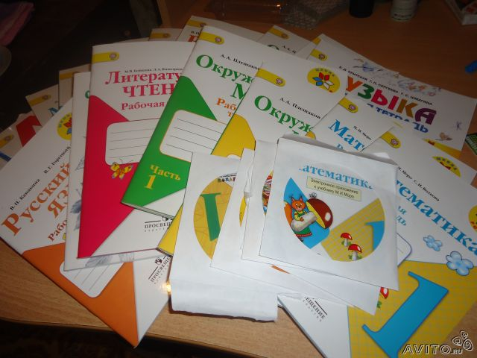
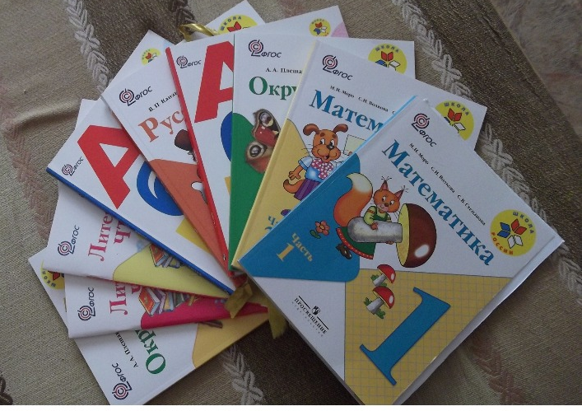
Положительные стороны УМК «Школа России»
Имеет полное программно-методическое обеспечение.

Slide 11
УМК «Школа России»
Включает дидактический материал, книги для чтения, учебники и тетради на печатной основе по всем учебным предметам

Slide 12
УМК «Школа России»
Включает программы, демонстрационные таблицы и методические пособия для учителей

Slide 13
УМК «Школа России»
Включает электронное приложение (диски для каждого обучающегося по всем предметам).
Ребёнок может ещё раз прослушать изучаемый материал, проверить себя и оценить свои достижения.

Slide 14
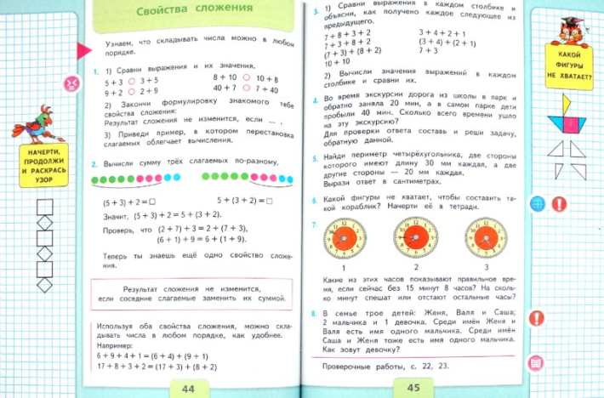
Положительные стороны
Каждый раздел учебников начинается с планируемых достижений (мы познакомимся, научимся, будем учиться…)
Каждый урок с постановки учебной задачи (тема – вопрос, проблемная ситуация)

Slide 15
Положительные стороны
В учебнике для 1 класса тексты предназначены как для хорошо читающих детей, так и для начинающих обучаться чтению. Это дает возможность использовать индивидуальный подход в обучении.

Slide 16
Положительные стороны
Доработано предметное содержание учебников. Включено очень много заданий различного содержания.
Многие задания содержат ориентировочную основу действий, что позволяет ученикам самостоятельно ставить учебные цели, искать и использовать необходимые средства и способы их достижения.
Увеличение количества заданий, раскрывающих связи учебного материала с реальной действительностью и другими предметами на основе формирования УУД.

Slide 17
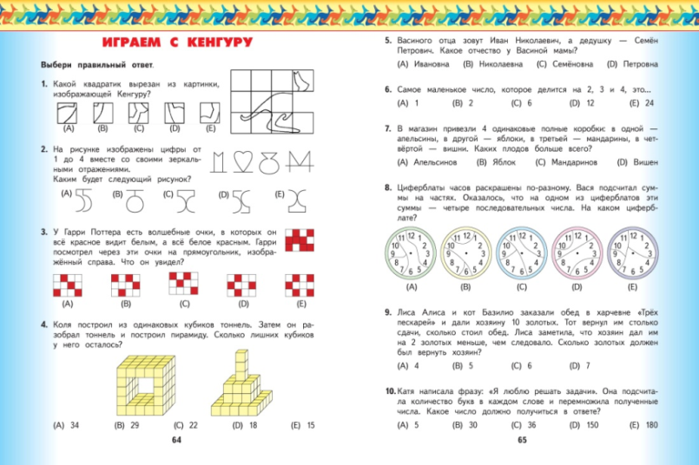
Положительные стороны
Задания и вопросы воспитывающего и занимательного характера
Задания для работы в парах и/или группах

Slide 18
Положительные стороны
Включены задания на поиск и отбор информации

Slide 19
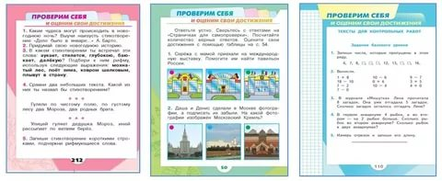
Положительные стороны
Задания контрольно-оценочной деятельности младших школьников

Slide 20
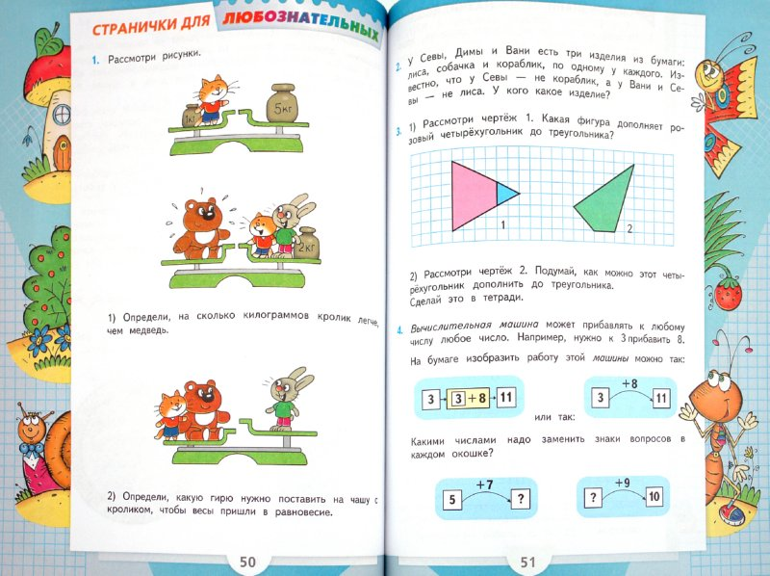
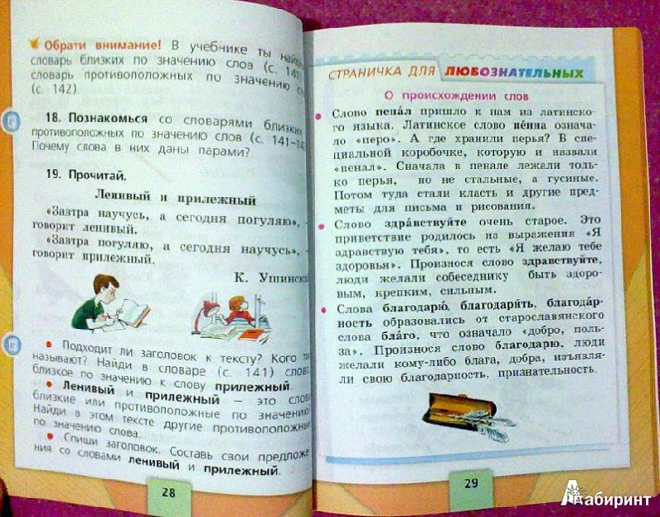
Положительные стороны
В каждый учебник обязательно включены странички для любознательных.

Slide 21
Положительные стороны
Прослеживается принцип вариативности, предусмотрены задания повышенной сложности.

Slide 22
Положительные стороны
Предусмотрена организация проектной и творческой деятельности.

Slide 23
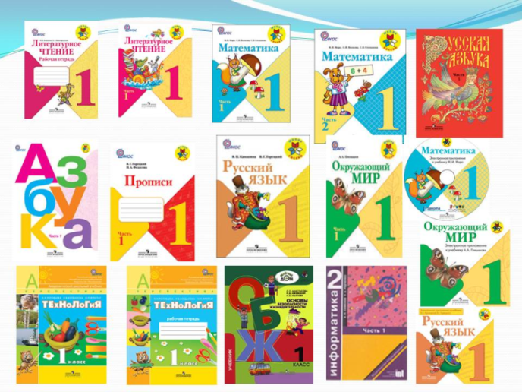
Положительные стороны
УМК «Школа России» имеет единое художественно-полиграфическое оформление
Иллюстративный материал помогает расширить и уточнить представления учащихся о мире, природе, обществе, обогатить и активизировать словарный запас детей, развить их творческое воображение.

Slide 24
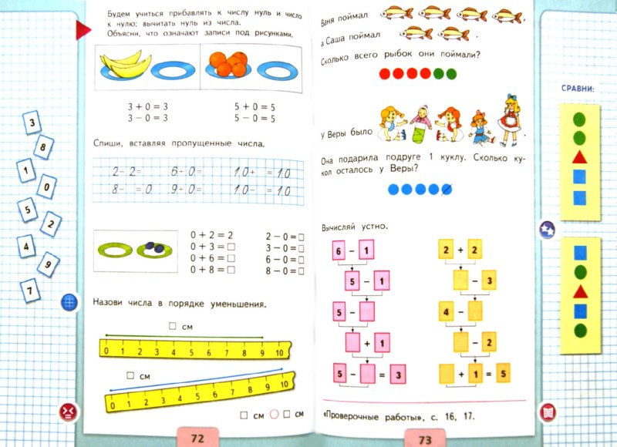
Положительные стороны
Информация учебного материала представлена в разных форматах:
Схемы
Таблицы
Рисунки
Тексты
Памятки
Словари
Тесты

Slide 25
Положительные стороны
Курс предусматривает последовательное расширение знаний, происходит постепенное нарастание трудности учебного материала.

Slide 26
Положительные стороны
Преимущество программы «Школа России» заключается и в том, что родители легко разбираются как в содержании, так и в требованиях программы. Важно и то, что программа «Школа России» всегда ориентирована на главный принцип обучения – доступность содержания учебного материала.
Существует интернет-поддержка.

Slide 27
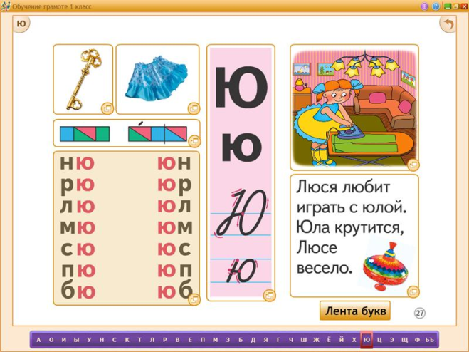
Организация материала в электронном приложении
Основным элементом является демонстрационная таблица с выделенными активными зонами. Каждая из выделенных зон содержит задания, анимации, интерактивные модели, схемы.

Slide 28
Отрицательные стороны
Встречаются полиграфические ошибки.
По литературному чтению только аудио воспроизведение.

Slide 29
Вывод
Учебники УМК «Школа России» доработаны таким образом, что их предметное содержание, методическое сопровождение и художественно-полиграфическое исполнение направлены на достижение результатов освоения основной образовательной программы начального общего образования (ООП), и способствуют:
Реализации идеологической основы ФГОС — Концепции духовно-нравственного развития и воспитания личности гражданина России.
Организации учебной деятельности учащихся на основе системно-деятельностного подхода.
Достижению личностных, метапредметных и предметных результатов освоения ООП посредством формирования универсальных учебных действий, как основы умения учиться.

Slide 30
Спасибо за внимание!

